Slide 1
Использование ИКТ в формировании здорового образа жизни у дошкольников
Составил: воспитатель д/с № 92 «Лебедушка»
Кивгазова Г. Ю.

Slide 2
Хорошее здоровье, ощущение полноты, неистощимости физических сил -
важнейший источник жизнерадостного мировосприятия, оптимизма, готовности преодолеть любые трудности.
Больной, хилый, предрасположенный к заболеваниям ребенок – источник многочисленных невзгод.
В. А. Сухомлинский

Slide 3
Цель:
сформировать у дошкольников представление о здоровом образе жизни, привить навыки осознанного выполнения правил здоровье сбережения и ответственного отношения, как к собственному здоровью, так и здоровью окружающих.

Slide 4
ЗАДАЧИ:
помочь ребенку создать целостное представление о своем теле,
осознать ценность своей жизни и жизни другого человека;
формировать потребность в физическом и нравственном самосовершенствовании, в здоровом образе жизни;
привить навыки профилактики и гигиены, первой медицинской помощи, развивать умение предвидеть возможные опасные для жизни последствия своих поступков для себя и своих сверстников;

Slide 5
Актуальность:
перед детским садом в настоящее время остро стоит вопрос о путях совершенствования работы по укреплению здоровья, развитию движений и физическому развитию детей. Известно, что здоровье на 7-8% зависит от здравоохранения и более чем на половину – от образа жизни человека. Забота о здоровом образе жизни- это основа физического и нравственного здоровья, а обеспечить укрепление здоровья можно только путем комплексного решения педагогических, медицинских и социальных вопросов.

Slide 6
Здоровый образ жизни

Slide 7
Компоненты здоровья:
Положительные эмоции.
Движение.
Режим дня.
Чистота тела, жилища, продуктов питания.
Закаливание и оздоровление.
Рациональное питание.
Отказ от вредных привычек.

Slide 9
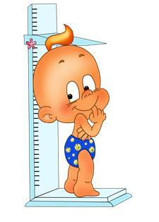
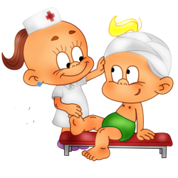
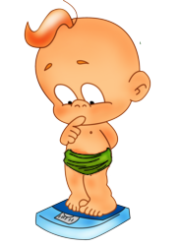
Я открою семь секретов, Как здоровье сохранить. Выполняя все секреты, Без болезней будем жить

Slide 10
“Чистота – залог здоровья!”
Каждый раз перед едой, Нужно фрукты мыть водой! Чтобы быть здоровым, сильным, Мой лицо и руки с мылом. Будь аккуратен, забудь лень! Чисти зубы каждый день!

Slide 11
Здравствуйте! Добрая ласковость слова Стерлась на “нет” в ежедневном привете. Здравствуйте! Это же - будьте здоровы, Это же - дольше живите на свете.

Slide 12
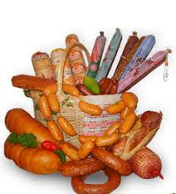
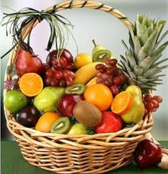
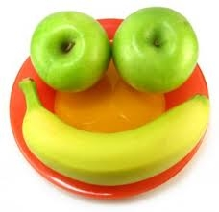
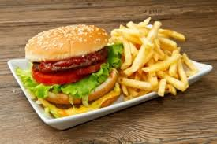
Полезные и вредные продукты
Надо кушать помидоры, Фрукты, овощи, лимоны, Кашу – утром, суп – в обед, А на ужин – винегрет.
Ну, а если свой обед Ты начнешь с кулька конфет, Жвачкой импортной закусишь, Шоколадом подсластишь,
То тогда наверняка Ваши спутники всегда - Близорукость, бледный вид И неважный аппетит.

Slide 13
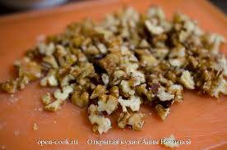
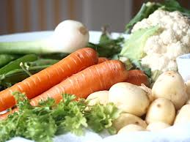
“Умеренный в еде - всегда здоров!”
Я люблю покушать сытно, Много, вкусно, аппетитно. Ем я все и без разбора, Потому что я… обжора.
Чтобы десны были крепкими, Грызи морковку с репкою. Чтобы зубы не болели, Вместо пряников, конфет Ешьте яблоки, морковку – Вот вам, дети, мой совет.

Slide 14
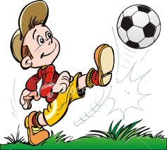
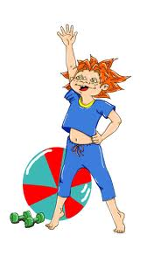
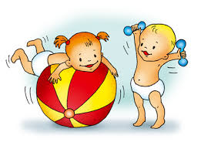
“Движение - это жизнь”
Молодым я говорю, Со здоровьем дружен спорт! Стадион, бассейн и корт, Зал, каток – везде всем рады. За старание в награду, Станут мышцы ваши тверды, Будут кубки и рекорды.

Slide 15
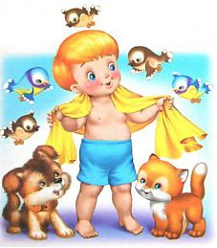
Секреты закаливания
Утром - бег и душ бодрящий, Как для взрослых, настоящий! На ночь окна открывать, Свежим воздухом дышать! Ноги мыть водой холодной, И тогда микроб голодный Вас во век не одолеет!

Slide 17
Рекомендации родителям по укреплению здоровья детей

Slide 23
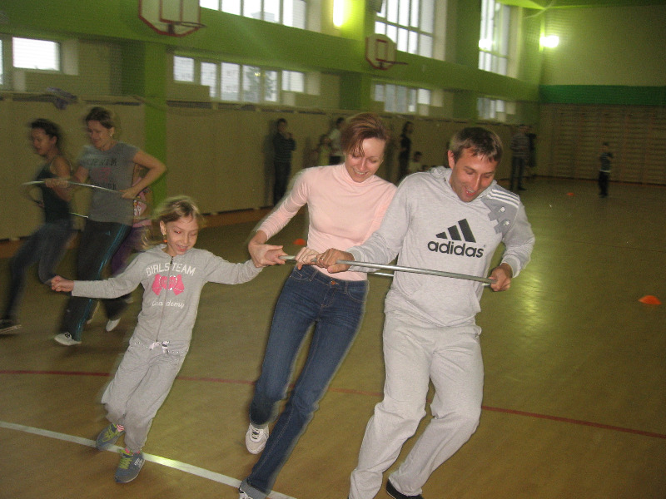
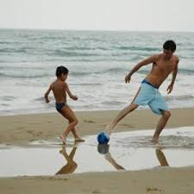

Slide 24
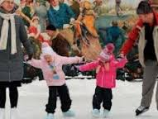

Slide 25
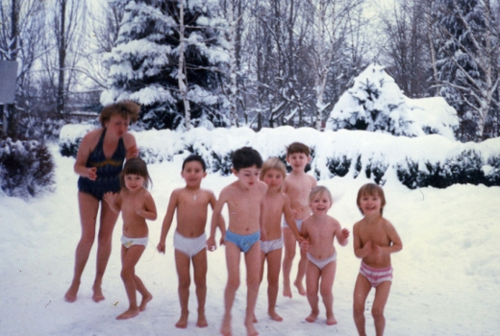

Slide 26
